Slide 1


UBND QUẬN LONG BIÊN
TRƯỜNG MẦM NON HỒNG TIẾN
LÀM QUEN VỚI VĂN HỌC
Thơ “Cái nắng đi chơi”
Lứa tuổi: MGN (4-5 tuổi)
Giáo viên: Phạm Thị Thuý Mai

Slide 2
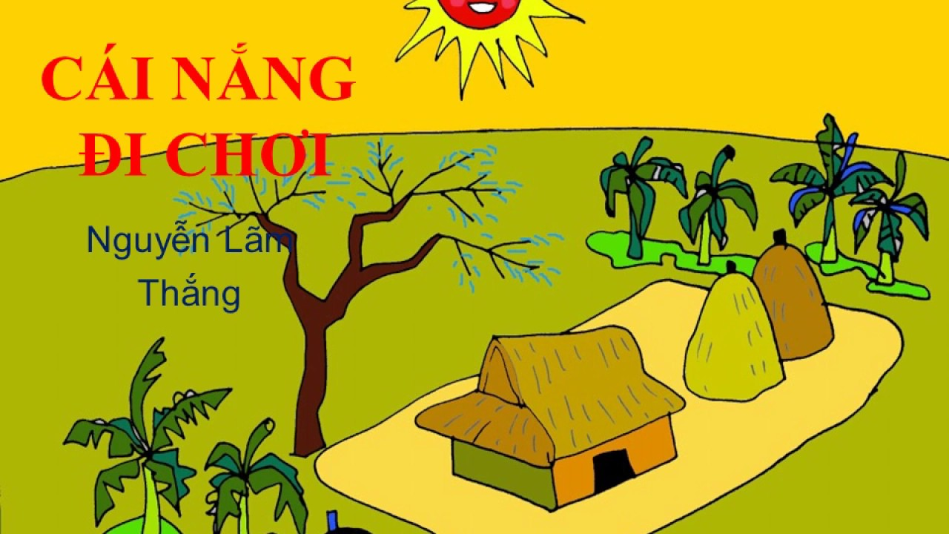

Slide 3



Slide 4


Slide 5
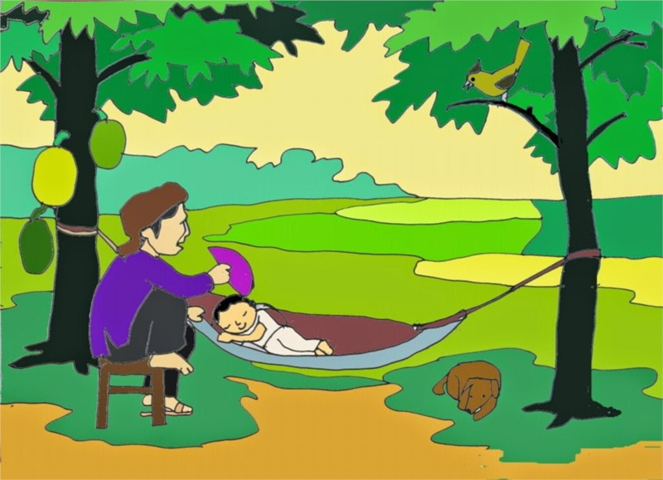

Slide 7
Cô vừa đọc cho các con nghe bài thơ gì?
Do ai sáng tác nhỉ?
Bài thơ: Cái nắng đi chơi
Tác giả: Nguyễn Lãm Thắng

Slide 8
Cái nắng đi chơi Dắt trưa qua phố Dắt gió qua trời Dắt hương qua ngõ

Slide 9
Cái nắng đi chơi Dắt mây qua núi Dắt tiếng chim rơi Về thăm khe suối

Slide 10
Cái nắng đi chơi Bóng râm ở lại Và tiếng ru hời Rất êm của ngoại

Slide 11
Cái nắng đi chơi Bé còn say ngủ Ru hỡi ru hời Cái ngủ còn say

Slide 12
Đàm thoại:
Bài thơ nói về điều gì?
Cái nắng đi chơi còn dắt theo những ai? Qua những đâu nhỉ

Slide 13
Cái nắng đi chơi Dắt trưa qua phố Dắt gió qua trời Dắt hương qua ngõ

Slide 14
Cái nắng đi chơi Dắt mây qua núi Dắt tiếng chim rơi Về thăm khe suối

Slide 15
Đàm thoại:
Cái nắng đi chơi để lại những gì?

Slide 16
Cái nắng đi chơi Bóng râm ở lại Và tiếng ru hời Rất êm của ngoại

Slide 17
Đàm thoại:
Cái nắng đi chơi bé còn đang làm gì?

Slide 18
Cái nắng đi chơi Bé còn say ngủ Ru hỡi ru hời Cái ngủ còn say

Slide 19

CÁI NẮNG ĐI CHƠI
Cái nắng đi chơi
Dắt trưa qua phố
Dắt gió qua trời
Dắt hương qua ngõ
Cái nắng đi chơi
Dắt mây qua núi
Dắt tiếng chim rơi
Về thăm khe suối
Cái nắng đi chơi
Bóng râm ở lại
Và tiếng ru hời
Rất êm của ngoại
Cái nắng đi chơi
Bé còn say ngủ
Ru hỡi ru hời
Cái ngủ còn say

